Slide 1
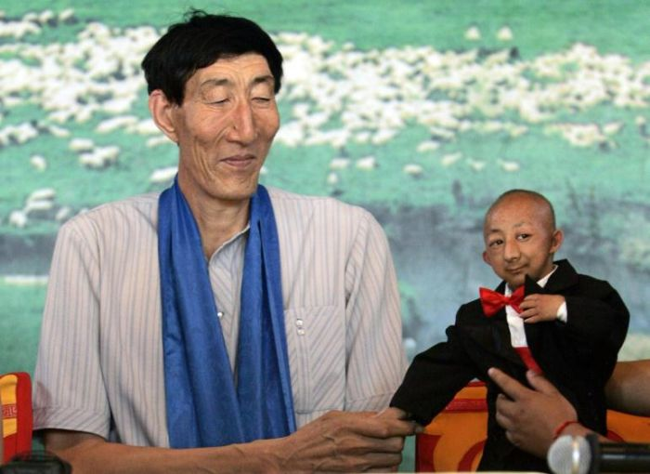
UNIVERSIDAD SANTIAGO DE CALI
ENANISMO Y GIGANTISMO
JENIFFER ROLDÁN GUTIÉRREZ
MEDICINA 1B

Slide 2
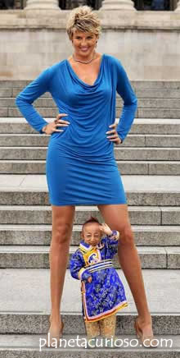
ENANISMO
Es una anomalía genética por la cual una persona, animal o plata tiene una talla considerablemente inferior a lo común para su especie.

Slide 3
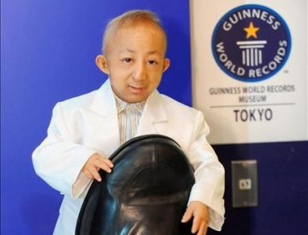
CAUSAS
La acondroplasia
El hipotiroidismo
La tuberculosis

Slide 4
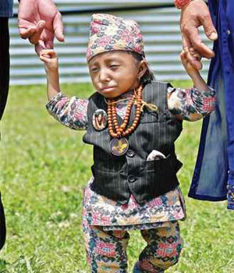
SINTOMAS
Cansancio, Depresión,
Intolerancia al frio, Piel
seca, Uñas quebradizas,
Caída de cabello,
Trastornos de la memoria,
Estreñimiento, Retención
de liquido, Irregularidad
menstrual, Dolor musculas,
Aumento de peso no
intencional.

Slide 5
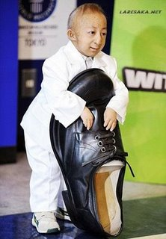
TRATAMIENTO
Hormona del
crecimiento sintética

Slide 6
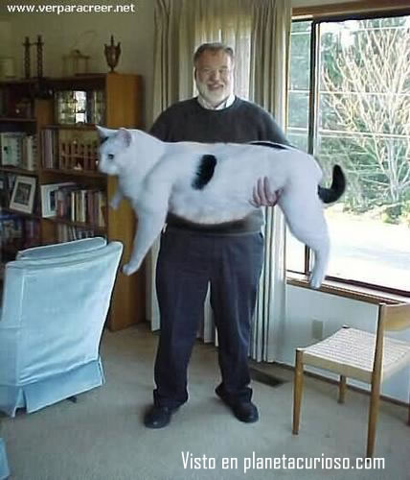
GIGANTISMO
Excesiva secreción de la hormona de crecimiento, durante la edad del crecimiento antes que se cierre la epífisis del hueso

Slide 7
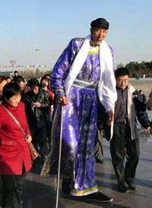
CAUSAS
La acromegalia

Slide 8
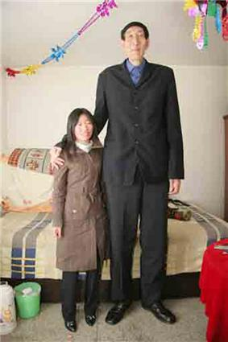
EPIDEMIOLOGIA
Adolescentes o en la tercera edad. Aparecen en ambos sexos algo más frecuente en mujeres que en hombres.

Slide 9
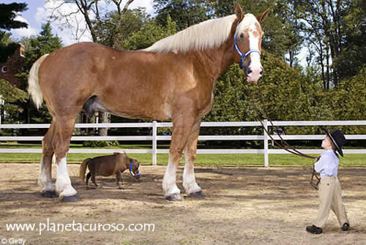
TRATAMIENTOS
1° Tratamiento
Tratamiento médico
Tratamiento neuroquirúrgico

Slide 10
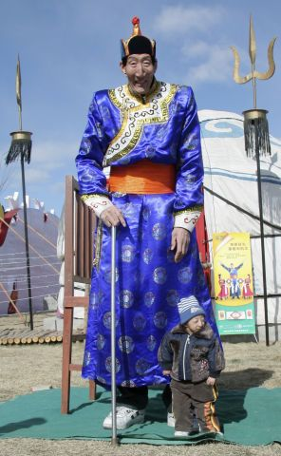
GRACIAS POR SU ATENCION

